Slide 1
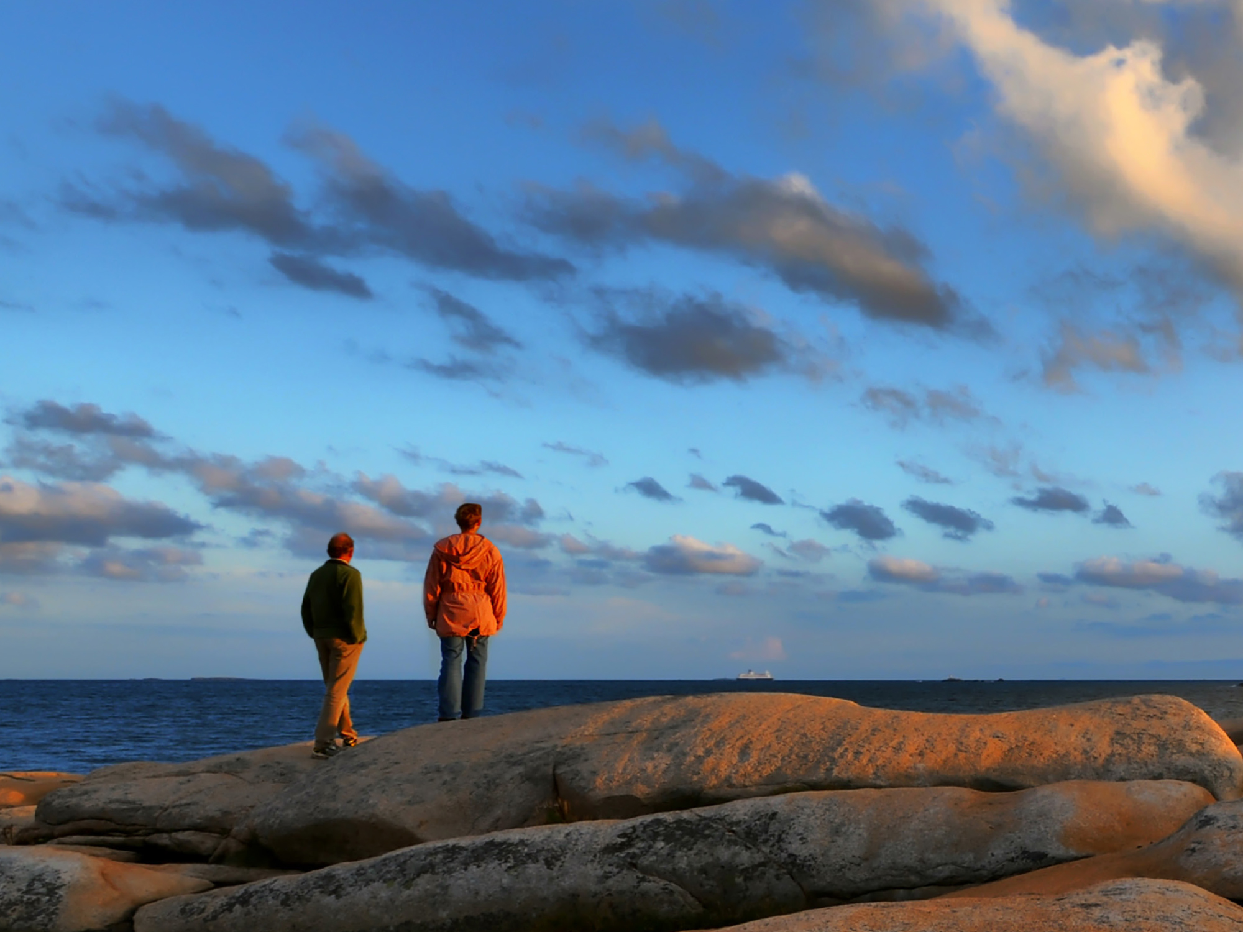
Louise Robertsson Svinesundskommittén

Slide 2
Detta är Svinesundskommittén
Ett politiskt samarbete mellan Østfold och Västra Götaland. Vi skapar möjligheter för affärer, jobb och utveckling mellan länderna.
Svinesundskommittén arbetar på mandat av medlemmarna och Nordiska ministerrådet.
Notes:
Svinesundskommittén, som är ett politiskt samarbete mellan svenska och norska kommuner och regionerna Østfold och Västra Götaland, har tydligt utvecklingsfokus. Det handlar om att ta vara på vår innovativa gränsregionala miljö och bygga ännu starkare samarbeten mellan företag, akademi och andra offentliga aktörer. Allt för att skapa fler jobb och affärer

Slide 3
Gränsen som attraktion
gränsregional
turismkonferens
24 oktober 2019, Hafslund Hovedgård
Gränsen som attraktion
Arrangörer & partners
Notes:
Arbeta tillsammans på lång sikt – Gränsen som attraktion är ett första steg

Slide 4
Gränsen som attraktion
Turism är en basnäring med stor potential – men lite samverkan över gränsen
Projektet huvudsakliga mål är att skapa nya långsiktiga företagssamarbeten bland besöksnäringsföretag i gränsregionen och öka deras konkurrenskraft. Därigenom ska Svinesundsregionens attraktivitet öka – för företag, boende och besökare.
Februari 2017 – januari 2020
Notes:
Interreg Sv-No
Hela året

Slide 5
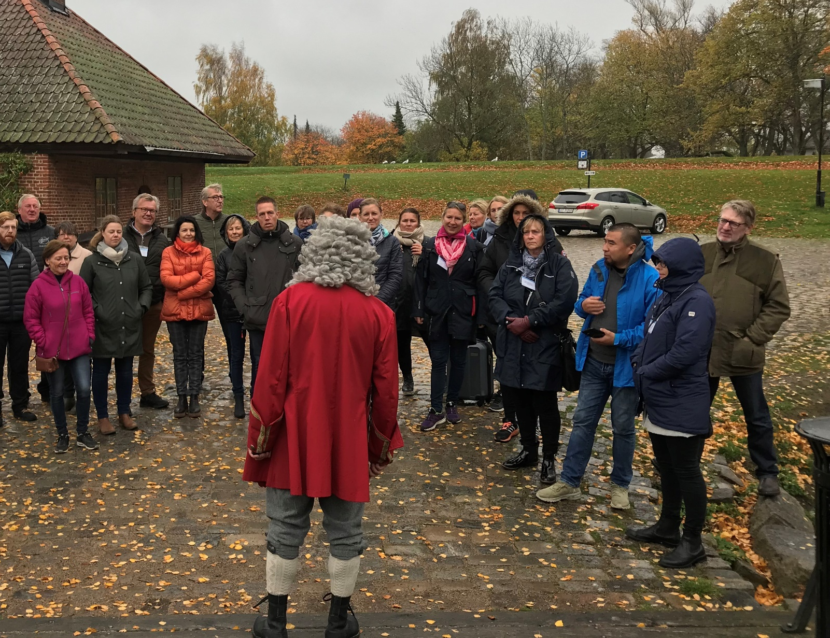
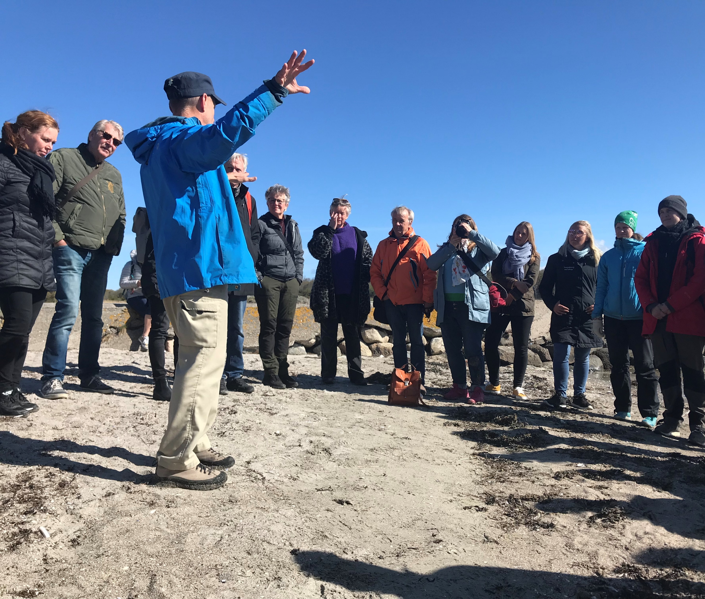
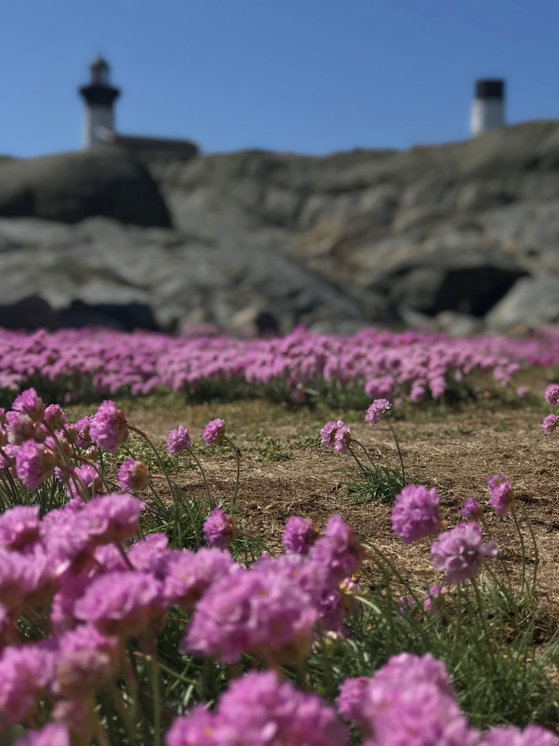
Studieturer till Dalsland, Østfold och norra Bohuslän
Dalsland april 2018
Østfold oktober 2018
norra Bohuslän maj 2019
Notes:
Starkt företagsfokus

Slide 6
Studieturer till Dalsland, Østfold och norra Bohuslän
”Jag driver en camping och mina gäster frågar mig ofta om tips vart de ska åka härnäst. Tidigare har jag inte vetat vad jag ska svara men nu har jag massor att rekommendera till mina gäster.”

Slide 7
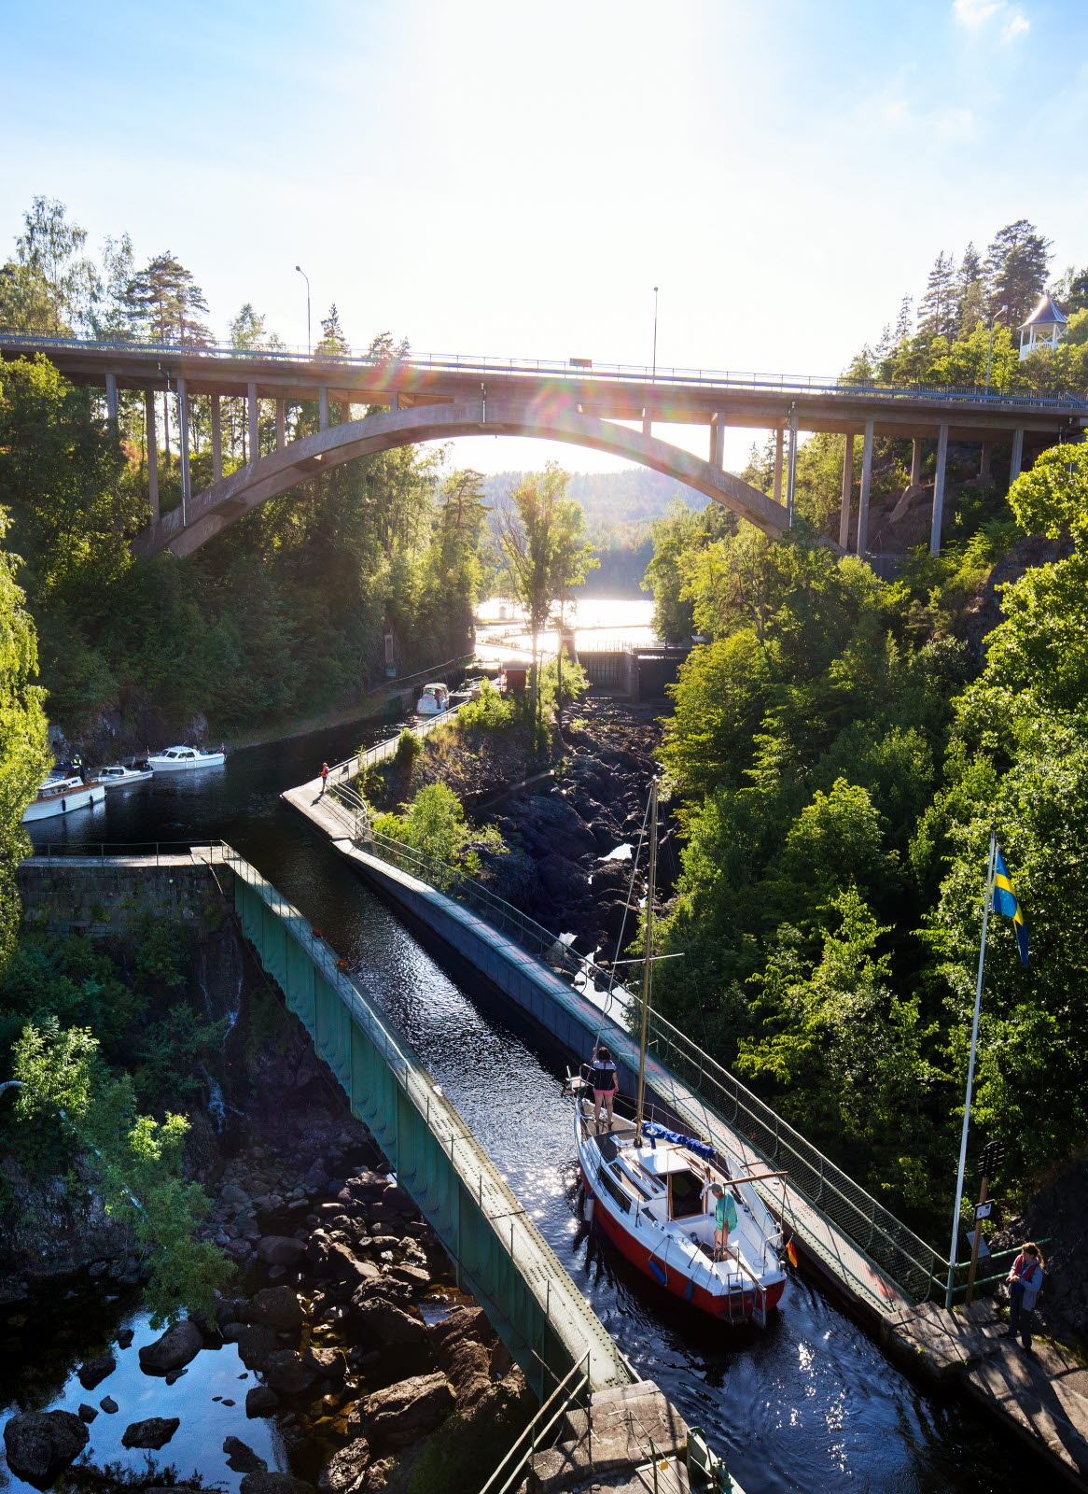
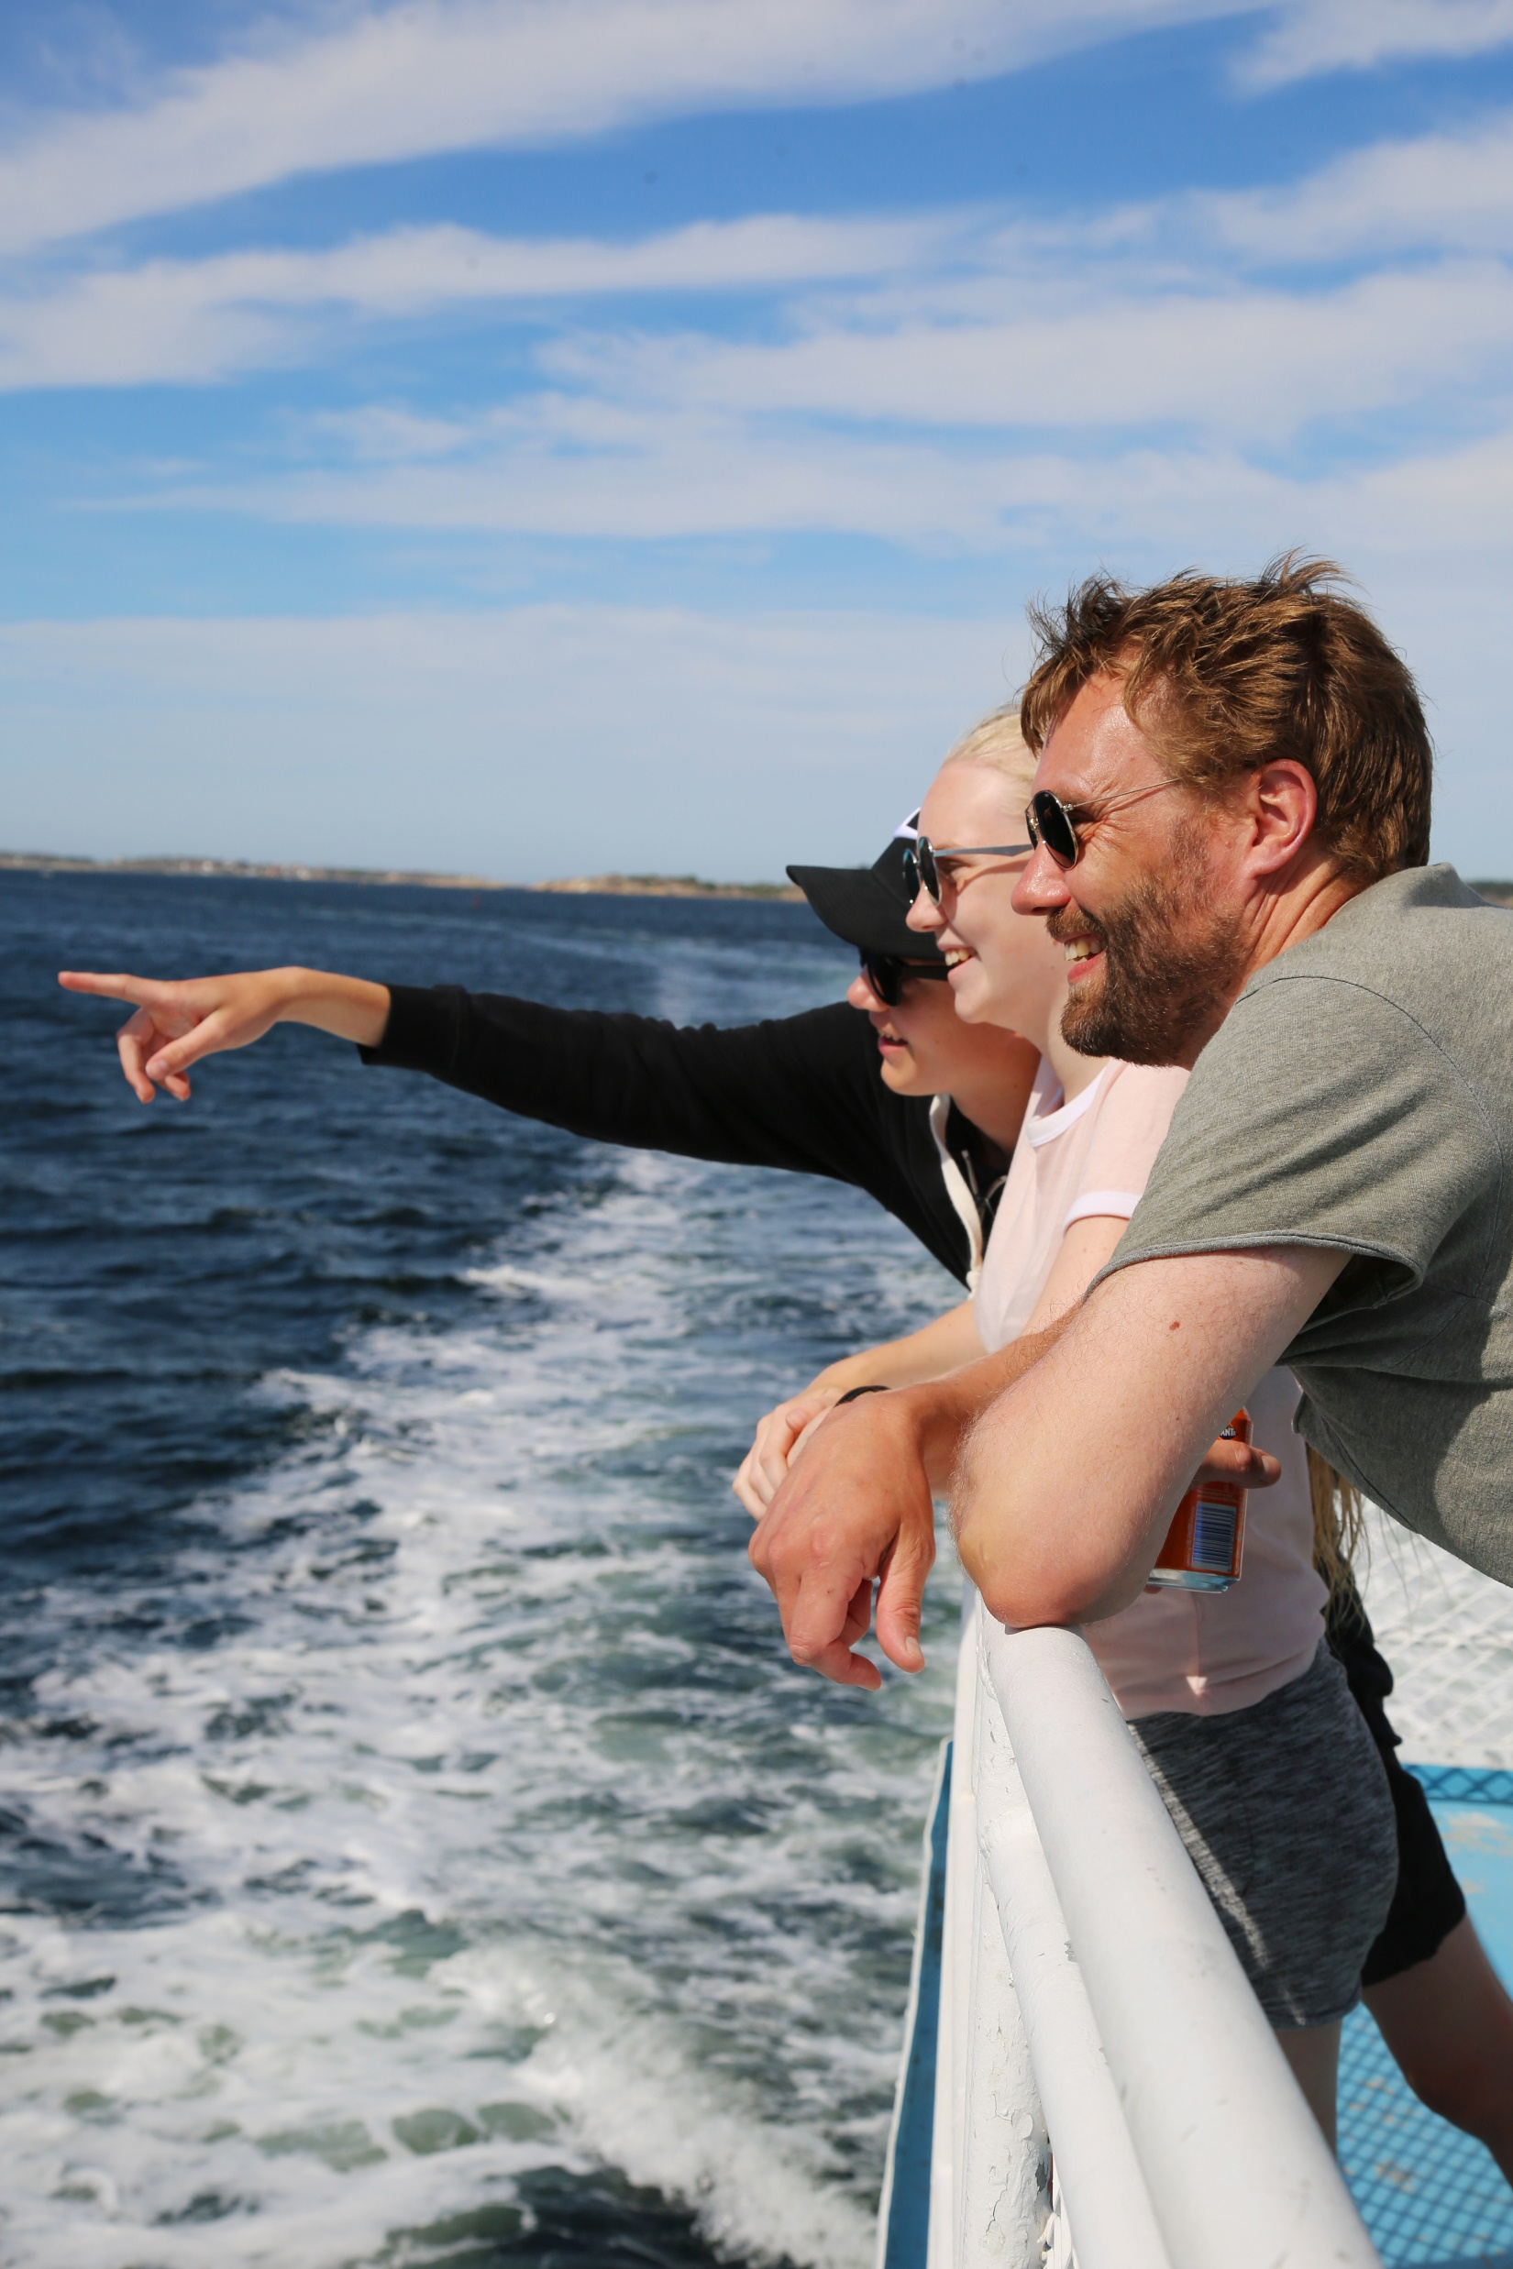
Gränsregional turistkarta
Turer i grenseland
Paketering
Gränsguiderna/ Grenseguidene

Slide 8
Gränsregional turistkarta

Slide 9
Turer i grenseland
Notes:
Bli en gränsguide: https://vimeo.com/260422647

Slide 10
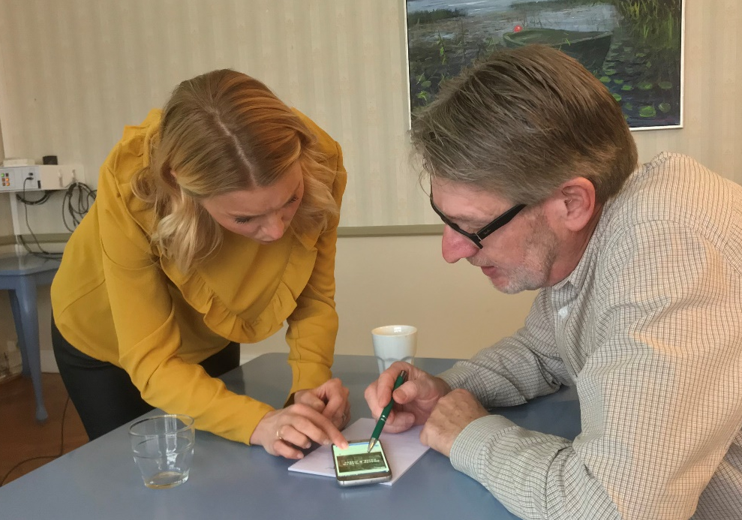
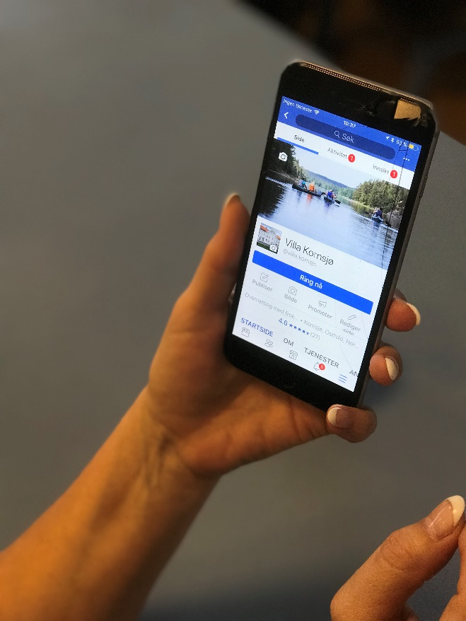
Kompetenshöjande insatser till besöksnäringsföretag
Kurs i sociala medier
Fotokurs
Kurs i paketering, distribution och sälj
Notes:
Ett axplock

Slide 11
www.gransguiderna.se
www.gransguiderna.com
www.grenseguidene.no
www.grenseguidene.com
Notes:
Kortversion: https://vimeo.com/265706723
Bli en gränsguide: https://vimeo.com/260422647

Slide 12
Gränsregional turistkarta
Turer i grenseland
Paketering
Gränsguiderna/ Grenseguidene

